Slide 1
NETFLIX
Netflix Content Strategy
Analysis
Ahmad Faizal | Dataset: Kaggle — Netflix 2025 | Tools: Python · Seaborn · Matplotlib

Slide 2
01 / SITUATION
Konteks Bisnis Netflix
Netflix merupakan platform streaming terbesar di dunia dengan lebih dari 270 juta subscriber aktif di 190+ negara. Di tengah persaingan ketat dari Disney+, HBO Max, dan Amazon Prime, pemahaman mendalam tentang strategi konten menjadi kunci untuk mempertahankan dominasi pasar global.
Kenapa Perlu Dilakukakan Analisis?
1. Pasar streaming makin jenuh — konten jadi diferensiator utama
2. Biaya produksi tinggi — keputusan yang diambil harus berbasis data.
Disney+
HBO Max
Amazon
Netflix
3. Selera penonton terus bergeser secara global.
157M
95M
200M
270M
subs
subs
subs
subs
4. Retensi subscriber bergantung pada relevansi konten.
*Estimasi 2024–2025

Slide 3
02 / PROBLEM STATEMENT
5 Pertanyaan Bisnis Utama
01
Content Mix
04
Global Reach
Bagaimana perbandingan Movie vs TV Show dan mana yang lebih diapresiasi penonton?
Negara dan bahasa mana yang paling banyak berkontribusi pada konten Netflix?
02
Quality Trend
05
Content Positioning
Bagaimana tren rating dan popularitas konten Netflix dari tahun ke tahun?
Konten mana yang viral tapi berkualitas rendah vs yang menjadi Hidden Gem?
03
Genre Strategy
Genre apa yang mendominasi, dan apakah yang terbanyak juga yang terbaik ratingnya?

Slide 4
03 / DATASET & METHODOLOGY
Data & Tools yang Digunakan
📦 DATASET
🛠️ TOOLS
Sumber:
Kaggle — Netflix Movies & TV Shows till 2025
▸ Python
Analisis & scripting
File:
netflix_movies_detailed_up_to_2025.csv
netflix_tv_shows_detailed_up_to_2025.csv
▸ Pandas
Data manipulation
▸ Matplotlib
Visualisasi
Total Data:
32,000 konten (16K Movies + 16K TV Shows)
▸ Seaborn
Statistical charts
Periode:
2010–2025
▸ GitHub
Portfolio hosting
Kolom:
title, type, genres, country, language, vote_average, popularity
▸ Canva
Presentation deck
1
→
2
→
3
→
4
→
5
Load & Merge
Eksplorasi Data
Data Cleaning
Analisis & Visualisasi
Insight & Rekomendasi

Slide 5
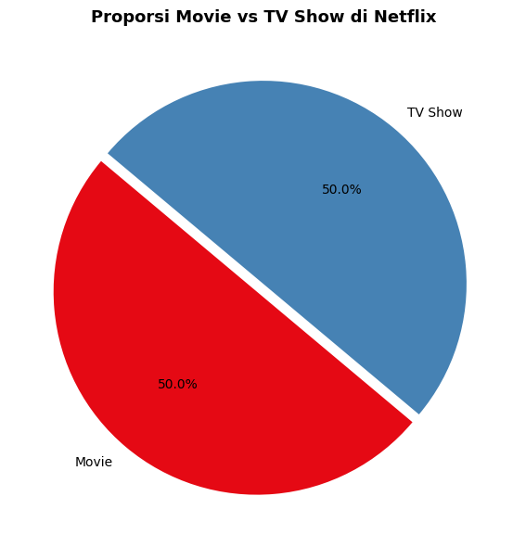
04 / ANALISIS 1 & 2
Proporsi Konten
Dataset di-sampling merata (50/50). TV Show mendapat rata-rata rating lebih tinggi dari Movie.

Slide 6
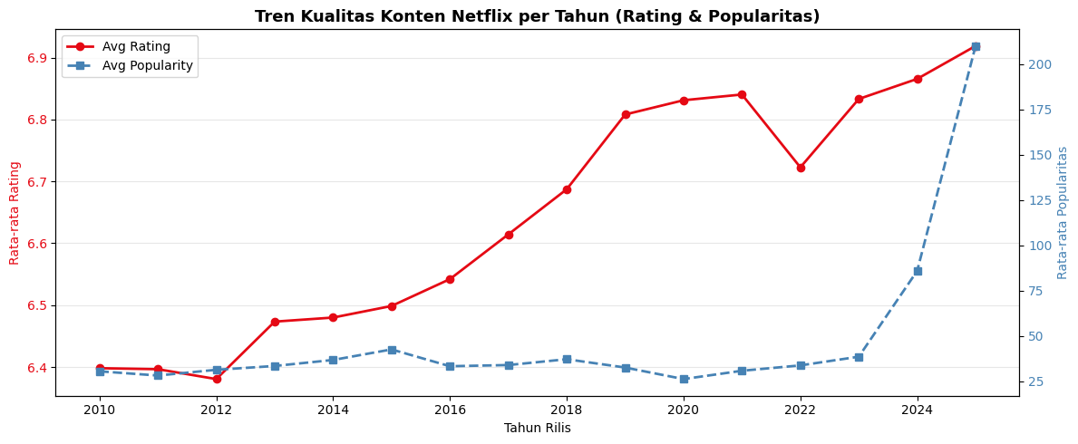
04 / ANALISIS 1 & 2
Tren Kualitas Konten per Tahun
Rating cenderung meningkat dengan sedikit fluktuasi, sementara popularitas relatif stabil hingga 2023 lalu melonjak tajam pada 2024–2025.

Slide 7
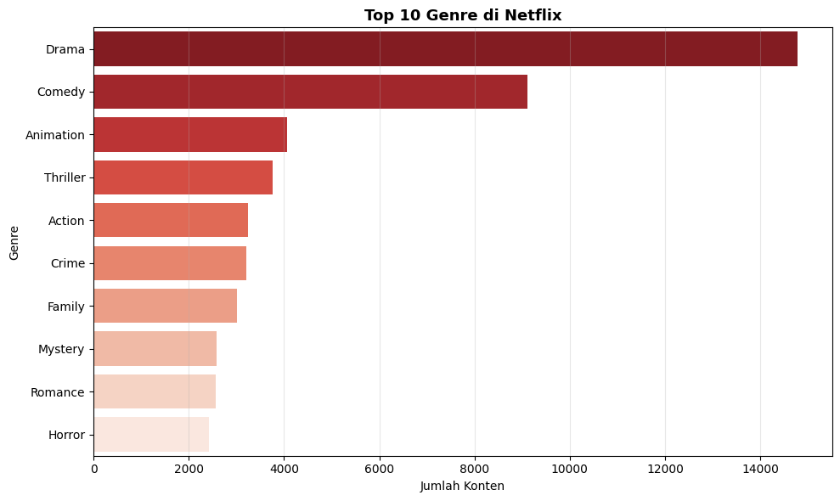
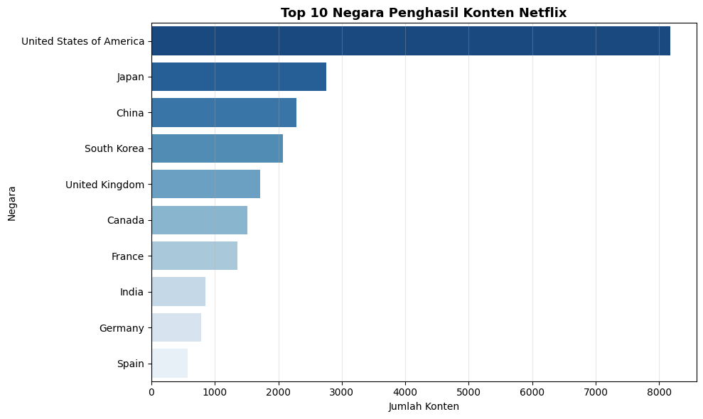
05 / ANALISIS 3 & 4
Top Genre & Negara Penghasil Konten
Drama & Comedy mendominasi genre Netflix dengan masing-masing > 8000 konten di library.
Amerika Serikat mendominasi jumlah konten Netflix dengan selisih sangat besar. Jepang, China, dan Korea Selatan menjadi kontributor utama dari Asia. Secara umum, produksi konten Netflix masih terpusat di AS, tetapi Asia mulai semakin kuat.

Slide 8
06 / ANALISIS 5
Genre Gap: Volume vs Kualitas
⭐ STAR
⚠️ OVERPRODUCED
Volume Tinggi, Rating Tinggi
Volume Tinggi, Rating Rendah
Genre:
Drama · Thriller · Crime
Genre:
Comedy · Romance · Action
💎 HIDDEN GEM
⬇️ LOW PRIORITY
Volume Rendah, Rating Tinggi
Volume Rendah, Rating Rendah
Genre:
Documentary · History · Music
Genre:
Reality TV · Talk Show
💡 Netflix over-produce Comedy & Romance padahal Documentary & History mendapat rating tertinggi — peluang diferensiasi nyata!

Slide 9
07 / KEY INSIGHTS
5 Temuan Utama Analisis
01
TV Show Lebih Diminati
04
Pola Akuisisi Konten Bervariasi
Meski Movie mendominasi library, TV Show secara konsisten mendapat rata-rata rating lebih tinggi dari penonton global.
Mayoritas konten masuk Netflix dalam 1–3 tahun setelah rilis. Ada juga pola akuisisi konten klasik (>5 tahun) untuk memperkaya library.
02
Genre Gap yang Signifikan
05
Banyak Hidden Gem Tersembunyi
Drama & Comedy paling banyak diproduksi, namun Documentary & History memiliki rating tertinggi — ada gap besar antara volume dan kualitas.
Terdapat konten dengan rating tinggi namun popularitas rendah. Konten ini berpotensi besar jika dipromosikan lebih aktif lewat algoritma rekomendasi.
03
Dominasi Konten Bahasa Inggris
Konten berbahasa Inggris mendominasi, namun Jepang & Korea terus bertumbuh mencerminkan strategi globalisasi Netflix.

Slide 10
08 / REKOMENDASI
Action Items untuk Netflix
Tingkatkan Produksi TV Show Original
+15-20% Retention
Format serial terbukti mendapat rating lebih tinggi dan mendorong subscriber bertahan lebih lama.
Percepat Akuisisi Konten Asia
+Subscriber Asia
Target akuisisi konten Jepang & Korea dalam tahun pertama rilis untuk menangkap momentum hype.

Slide 11
THANK YOU
Netflix Content Strategy Analysis — 2025
32K+
9
5
4
Konten
Analisis
Insights
Rekomendasi
Ahmad Faizal · Data Analyst · 4ahmadfaizal9@gmail.com · github.com/[username]

